Slide 1
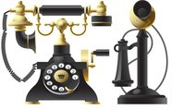
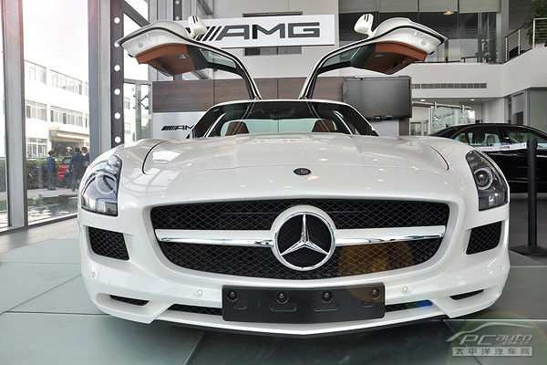
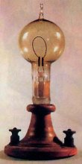
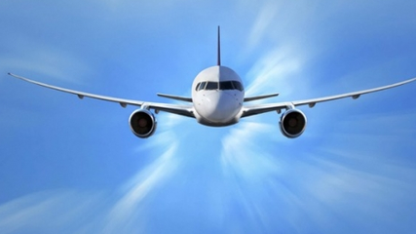
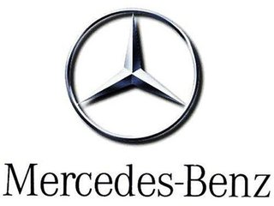

Slide 2
5、第二次工业革命
电气时代的到来

Slide 3
学习目标
1.列举电力广泛使用的史实，第二次工业革命的特点。
2.本茨和莱特兄弟的发明活动，爱迪生的发明，汽车和飞机两种交通工具的发明对人类社会发展的影响。
3.通过电的利用，内燃机与汽车、飞机的诞生等史实，了解第二次工业革命；理解工业革命带来的社会进步和社会问题。

Slide 4
一、第二次工业革命
电气时代
1、背景：
（1）19世纪，随着工业革命的开展，科学技术取得重大进步。
（2）新技术、新发明层出不穷，促进了工业的蓬勃发展。
2、时间：
3、特点:
4、显著成就：
19世纪六七十年代
科学研究同工业生产紧密结合。
电力成为新的能源进入生产生活领域

Slide 5
二、电的应用（成就1）
时间 | 国家 | 发明家 | 成就
1831年
英国
法拉第
磁铁产生电的实验（电磁感应现象）
1866年
德国
西门子
发电机
1870年
比利时
格拉姆
电动机
电灯、碱性蓄电池、电影摄影机、放映机等。在纽约建成了世界上第一个火力发电站和输电网。
爱迪生（发明大王）
1879年
美国

Slide 6
“天才是1%的灵感加99%的汗水。”
——爱迪生
我们做任何事情都要有科学家那种勇于探索、百折不挠的精神。每个人都要从现在做起，发奋学习，勇攀科学高峰。

Slide 7
三、内燃机和新的交通工具（成就2）
内燃机的发明是应用技术领域的重大成就。
时间 | 国家 | 发明家 | 成就
1876年
德国
奥托
制造出第一台煤气内燃机
1883年
德国
载姆勒
研制出汽油内燃机
1892年
德国
狄塞尔
发明了柴油内燃机
1885年
德国
卡尔·本茨
制造出第一辆内燃机驱动的汽车
1913年
美国
福特
使用流水线生产汽车（汽车制造业革命）
1903年
美国
莱特兄弟
飞机试飞成功

Slide 8
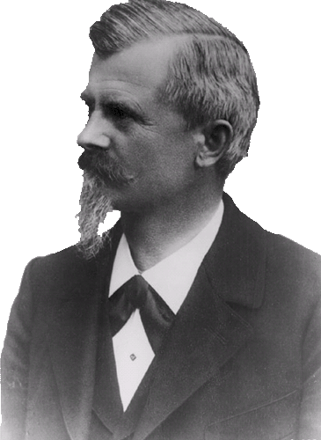
1885年，本茨制成用内燃机驱动的三轮汽车。尾部有一台单缸四冲程发动机，以汽油为燃料，时速13千米/小时，是第一辆投入实际使用的汽车,卡尔·本茨因此被称为“汽车之父”。后来中国人根据本茨姓氏的译音，译为“奔驰”，巧妙而恰当地表现出汽车的特征。
卡尔·本茨
德国现代汽车工业先驱者之一

Slide 9
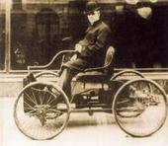
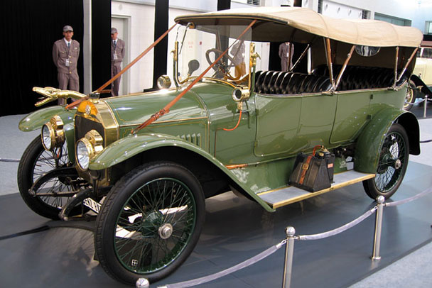
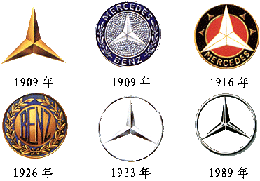

Slide 10
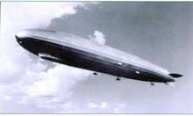
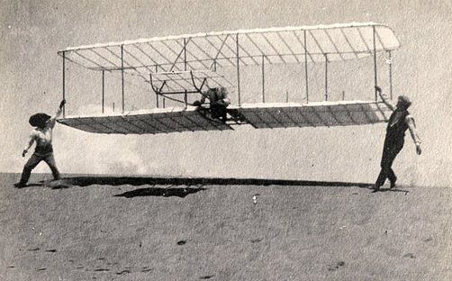
齐柏林飞艇
1900年,德国人齐柏林设计飞艇试飞成功。飞艇的艇体是一个雪茄型的气囊,里面充满了氢气和氦气,艇身下有两个外挂吊舱,舱内装有发动机。飞艇可以载人载物,但飞行速度慢、造价高、机动性差，很不安全，在使用中多次出现燃烧和爆炸事件。
1903年12月17日，世界上第一架载人动力飞机“飞行者—1号” 飞上了蓝天，实现了人类渴望已久的梦想，人类的飞行时代从此拉开了帷幕。

Slide 11
四、化学工业和新材料（成就3）
现代化学工业的产生是应用技术领域的重大突破。
时间 | 国家 | 发明家 | 成就
19世纪80年代
使用新方法生产碱、硫酸、人造染料等产品
1867年
瑞典
诺贝尔
发明了现代炸药
发明了赛璐珞的制造技术，现代塑料工业由此诞生
1869年
美国
海厄特
1884年
法国
夏尔多内
发明了人造纤维

Slide 12
五、第二次工业革命的影响
1.促进了生产力的发展，极大地改善了人们的生活，使主要资本主义国家取得了跨越式的发展，成为工业强国。
2.在经济发展的基础上，主要资本主义国家出现了垄断组织，资本主义由自由资本主义向垄断资本主义即帝国主义阶段过渡。
3.资本主义对外扩张的增强，对世界产生了深远影响。

Slide 13
课堂小结
1.促进了生产力的发展，极大地改善了人们的生活，使主要资本主义国家取得了跨越式的发展，成为工业强国。
2. 资本主义由自由资本主义向垄断资本主义即帝国主义阶段过渡。
3.资本主义对外扩张的增强，对世界产生了深远影响。
科
技
进
步
推
动
了
社
会
进
步
第
二
次
工
业
革
命
电力的应用
内燃机
现代化学工业
成
就
意
义

Slide 14
1、“楼上楼下，电灯电话”。出现这种生活场景最早只可能在（ ）
A、文艺复兴时期 B、第一次工业革命时期
C、第二次工业革命时期 D、第三次科技革命时期
2、下列人物，被誉为“给世界带来光明的科学家”的是（ ）
A、爱迪生 B、贝多芬 C、卡乐. 本茨 D、莱特兄弟
3、第二次工业革命给人们的社会生活带来了重大的变化。下列不符合实际情况的是（ ）
A、电灯照亮了千家万户
B、用内燃机驱动的汽车在马路上行驶
C、人们外出旅游可以乘坐飞机 D、人们可以上网聊天
C
A
D

Slide 15
B
4.下列哪项成就对汽车、飞机的发明产生了巨大作用（ ）
A. 发电机的出现 B. 内燃机的问世
C. 电灯的发明 D. 蒸汽机的改进
5．1931年，当“发明大王”逝世时，美国全国熄灭电灯一分钟以示哀悼。这位发明家是（ ）
A．瓦特 B．爱迪生 C．富尔敦 D．福特
6．第二次工业革命中，在新技术发明和应用方面走在其它国家前面的是（ ）
A．英国和法国 B．德国和美国
C．俄国和日本 D．英国和德国
B
B

Slide 16
C
7．人类进人“电气时代”时，出现的交通工具是（ ）
A．汽船、火车 B．汽船、汽车
C．汽车、飞机 D．火车、飞机
8．有些学者主张从能源角度分析第二次工业革命把人类推进到“电气时代”的原因。他们关注的主要能源应是（ ）
A．风力 B．煤炭 C．电力 D．核能
C

